Slide 1


TECNOLÓGICO NACIONAL DE MÉXICO
UNIDAD ACADÉMICA VENUSTIANO CARRANZA
“INGENIERÍA EN SISTEMAS COMPUTACIONALES”
ADMINISTRACION DE BASE DE DATOS
ACTIVIDAD
ACTIVIDAD 4.3
RPESENTA
NOMBRE DEL ALUMNO | MATRICULA
Amaury Jahaziel Gordillo Hernandez | 231260074
DOCENTE
ING. FRANCISCO JAVIER MINGO VELAZQUEZ
29 DE MAYO DE 2026 VENUSTIANO CARRANZA, CHIAPAS
Notes:
1

Slide 2
Índice
01 Introducción
02 Objetivo
03 Justificación
04 Ejercicio 1 – Creación básica de logs en Java
05 Ejercicio 2 – Manejo de errores mediante logs
06 Ejercicio 3 – Configuración de logs en Spring Boot
07 Ejercicio 4 – Validación de conexión con MySQL
08 Ejercicio 5 – Monitoreo de consultas SQL
09 Ejercicio 6 – Detección de errores con Eureka Server
10 Ejercicio 7 – Registro de microservicios en Eureka
11 Ejercicio 8 – Detección de errores HTTP
12 Ejercicio 9 – Apagado y desconexión de Eureka Server
13 Conclusión
14 Fuentes de información

Slide 3
Introducción
Los logs permiten monitorear el comportamiento interno de aplicaciones desarrolladas con Spring Boot.
Mediante los registros generados en la terminal integrada de VS Code es posible:
• Validar conexiones con bases de datos relacionales (MySQL, MySQL)
• Detectar errores de servicio y excepciones en tiempo real
• Supervisar la comunicación entre microservicios a través de Eureka Server
• Visualizar consultas SQL generadas automáticamente por Hibernate
Este banco de ejercicios comprende 9 ejercicios prácticos que cubren desde la creación básica de logs en Java hasta el monitoreo avanzado de una arquitectura de microservicios completa en VS Code.

Slide 4
Objetivo
Objetivo General
Realizar ejercicios prácticos utilizando logs en microservicios Spring Boot (desarrollados en VS Code) para validar peticiones HTTP, conexiones con bases de datos (MySQL) y comunicación entre servicios mediante Eureka Server.

Slide 5
Justificación
La implementación de logs es fundamental en el desarrollo de aplicaciones distribuidas porque:
• Permite supervisar el funcionamiento en tiempo real sin interrumpir la ejecución.
• Facilita la detección temprana de errores de conexión, excepciones y fallos de servicio.
• Proporciona trazabilidad completa de la ejecución de consultas SQL e interacciones HTTP.
• Es una práctica estándar en la industria del desarrollo de software empresarial.
El uso de VS Code con el Spring Boot Extension Pack proporciona una terminal integrada y herramientas de depuración equivalentes a cualquier IDE especializado, permitiendo realizar estos ejercicios con el mismo nivel de detalle y precisión.

Slide 6
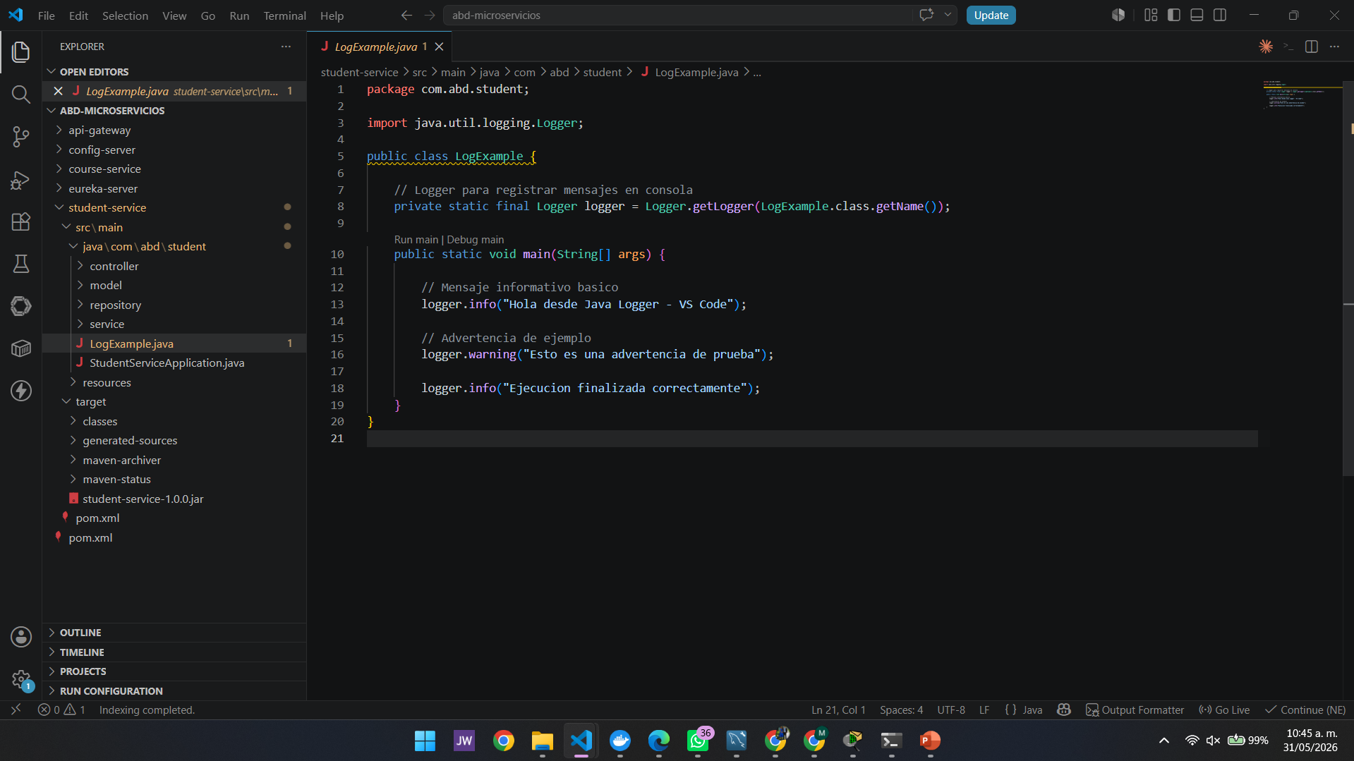
Ejercicio 1 — Creación básica de logs en Java
1
Se creó la clase LogExample dentro del proyecto Spring Boot en VS Code para implementar un ejemplo básico de logs utilizando la clase Logger de Java.
Se ejecutó el método main() desde la terminal integrada de VS Code,
generando los mensajes de log en la consola:
VS Code · Terminal / Editor
import java.util.logging.Logger; public class LogExample { private static final Logger logger = Logger.getLogger(LogExample.class.getName()); public static void main(String[] args) { logger.info("Hola desde Java Logger – VS Code"); logger.warning("Esto es una advertencia"); } }

Slide 7
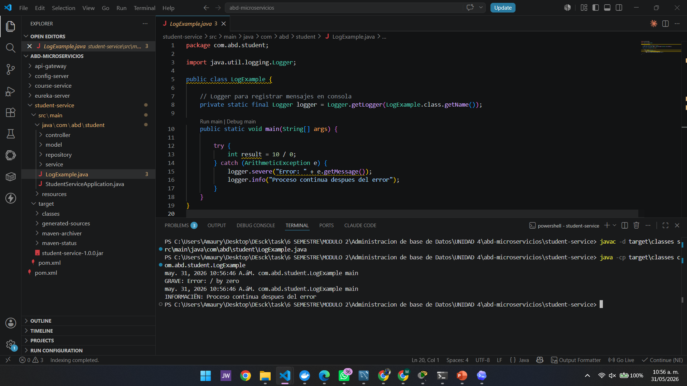
Ejercicio 2 — Manejo de errores mediante logs
2
Se implementó el manejo de errores utilizando Java Logger con los niveles INFO y SEVERE para registrar eventos y excepciones durante la ejecución.
La terminal de VS Code mostró la ArithmeticException (división entre cero):
VS Code · Terminal / Editor
public class ErrorLogExample { private static final Logger logger = Logger.getLogger(ErrorLogExample.class.getName()); public static void main(String[] args) { try { int result = 10 / 0; } catch (ArithmeticException e) { logger.severe("Error: " + e.getMessage()); logger.info("Proceso continúa después del error"); } } }

Slide 8
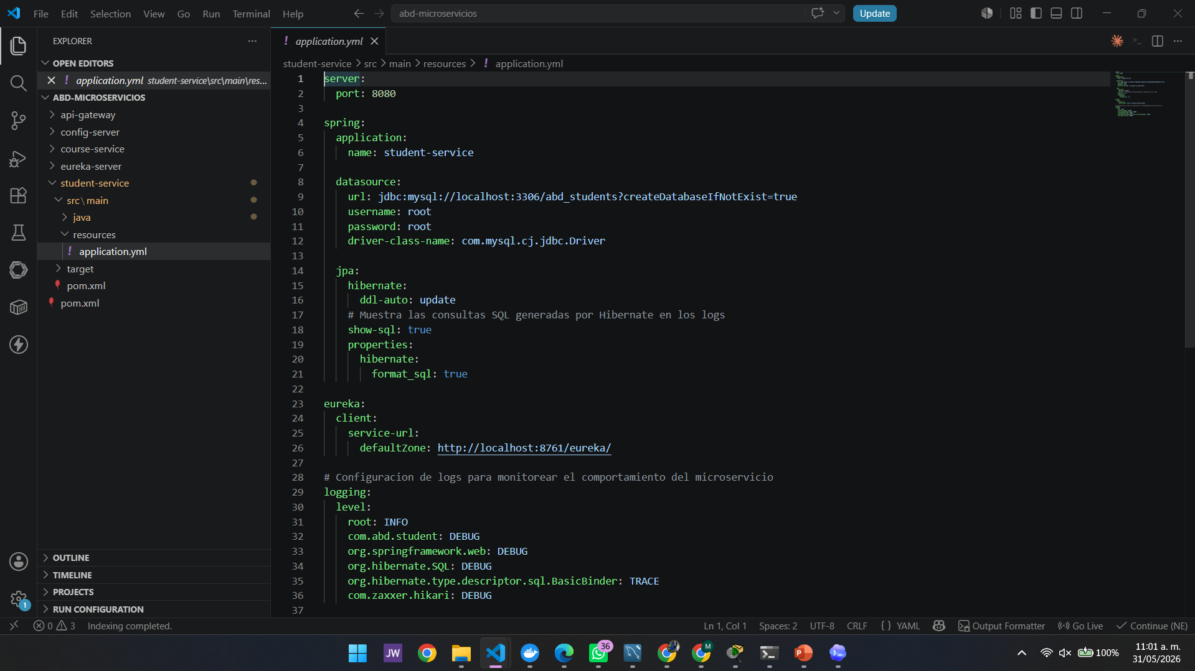
Ejercicio 3 — Configuración de logs en Spring Boot
3
Se configuraron niveles INFO y DEBUG en Spring Boot mediante el archivo application.yml en VS Code para monitorear eventos y procesos internos del sistema.
Configuración aplicada en el microservicio Student:
VS Code · Terminal / Editor
# application.yml – Configuración de logs Spring Boot logging: level: root: INFO com.example: DEBUG org.springframework.web: DEBUG org.hibernate.SQL: DEBUG pattern: console: "%d{yyyy-MM-dd HH:mm:ss} %-5level %logger{36} - %msg%n"

Slide 9
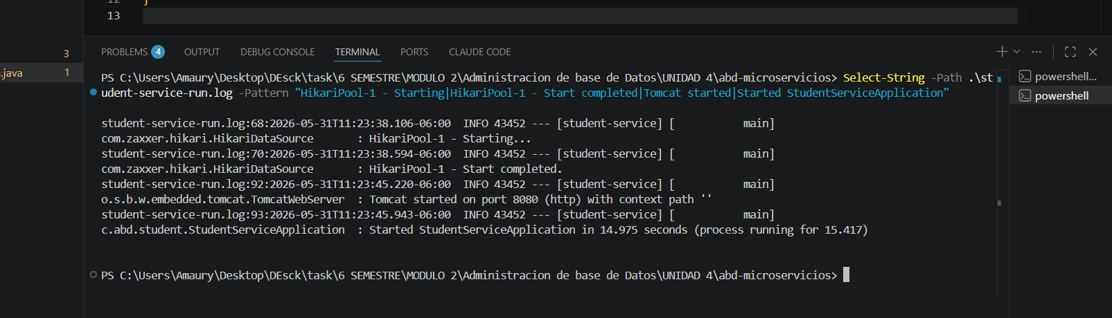
Ejercicio 4 — Validación de conexión con MySQL mediante logs
4
Los logs generados por Spring Boot en VS Code permitieron validar la conexión correcta entre el microservicio Student y la base de datos MySQL.
Mediante Hibernate y HikariCP se comprobó la inicialización del pool de conexiones:
VS Code · Terminal
INFO HikariPool-1 – Starting... INFO com.zaxxer.hikari.HikariDataSource - HikariPool-1 - Start completed. DEBUG org.hibernate.SQL - create table student (...) INFO o.s.b.web.embedded.tomcat.TomcatWebServer - Tomcat started on port(s): 8090 INFO c.e.student.StudentApplication - Started StudentApplication in 4.23 seconds

Slide 10
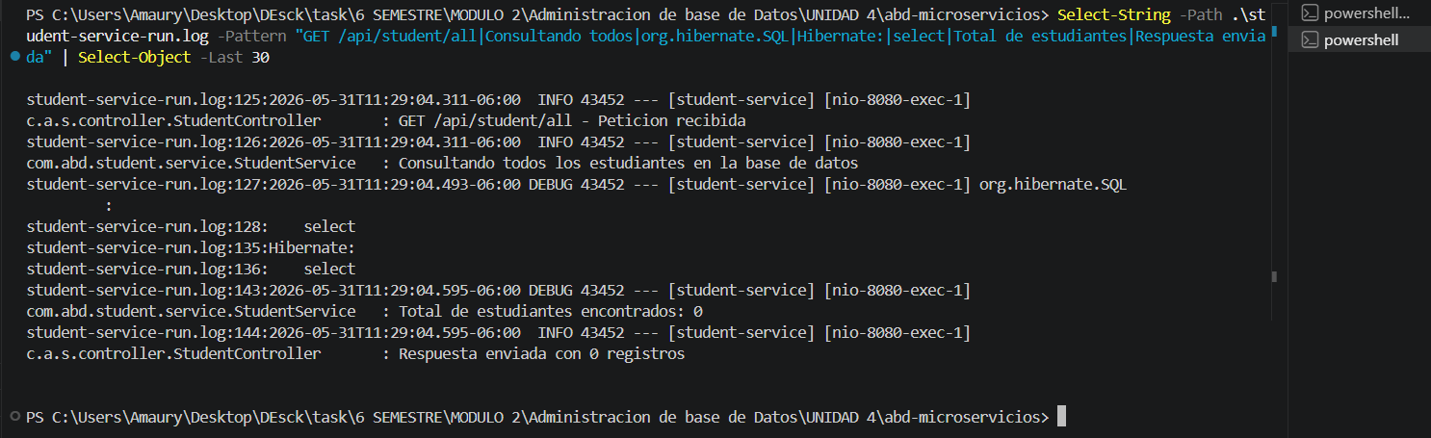
Ejercicio 5 — Monitoreo de consultas SQL mediante logs
5
Hibernate generó automáticamente consultas SQL mostradas en la terminal de VS Code durante las peticiones realizadas al microservicio Student.
Esto permite monitorear la comunicación con MySQL en tiempo real:
VS Code · Terminal integrada
DEBUG org.hibernate.SQL - select s1_0.id, s1_0.name, s1_0.email from student s1_0 TRACE o.h.t.d.s.BasicBinder - binding parameter [1] as [VARCHAR] - [null] DEBUG HikariPool - Connection acquired from pool (MySQL)

Slide 11
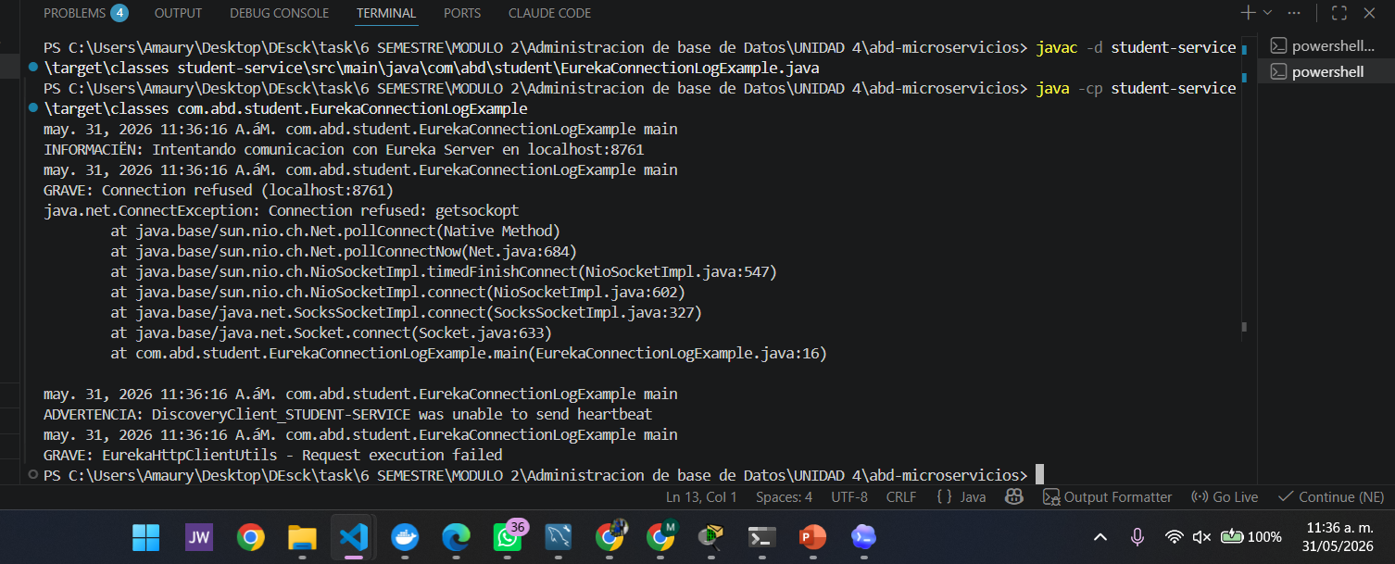
Ejercicio 6 — Detección de errores de comunicación con Eureka Server
6
Los logs generados por Spring Boot permitieron detectar errores de comunicación entre el microservicio Student y Eureka Server.
Se registraron fallas de conexión al intentar acceder al servidor Eureka (puerto 8761):
VS Code · Terminal integrada
ERROR c.n.d.s.TransportClientFactories - ... java.net.ConnectException: Connection refused (localhost:8761) WARN c.n.d.DiscoveryClient - DiscoveryClient_STUDENT/... - was unable to send heartbeat! ERROR c.n.d.s.EurekaHttpClientUtils - Request execution failed

Slide 12
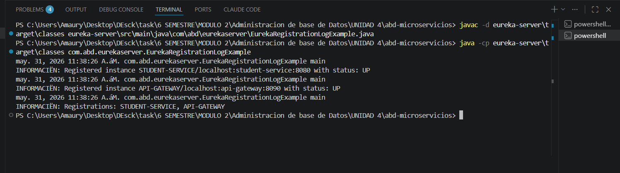
Ejercicio 7 — Registro de microservicios en Eureka Server
7
Los logs del servidor Eureka en VS Code permitieron validar el registro correcto de los microservicios Student y Gateway dentro de la arquitectura distribuida.
La consola mostró mensajes con estado UP, confirmando la disponibilidad:
VS Code · Terminal integrada
INFO c.n.e.r.PeerAwareInstanceRegistryImpl - Registered instance STUDENT/localhost:student:8090 with status: UP INFO c.n.e.r.PeerAwareInstanceRegistryImpl - Registered instance GATEWAY/localhost:gateway:8888 with status: UP INFO c.n.e.registry.AbstractInstanceRegistry - Registrations: STUDENT, GATEWAY

Slide 13
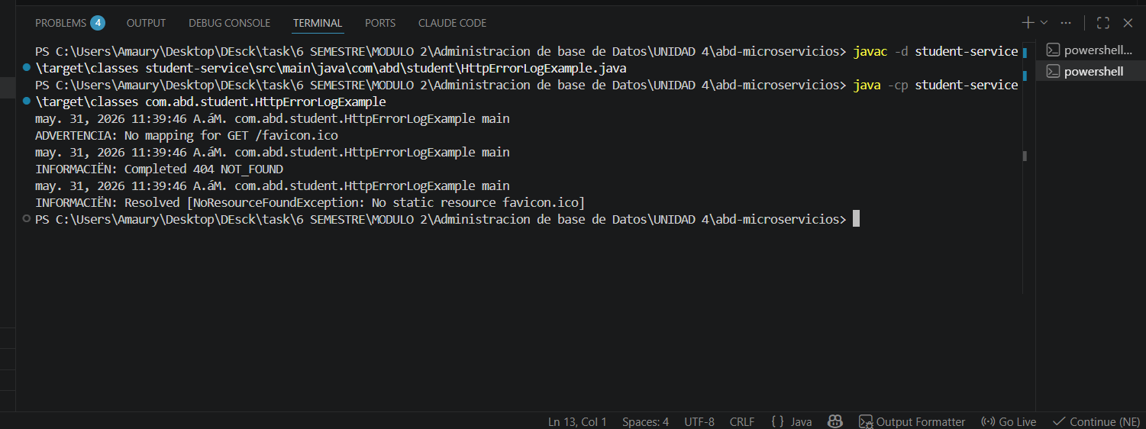
Ejercicio 8 — Detección de errores HTTP mediante logs
8
Los logs generados por Spring Boot en VS Code permitieron detectar errores HTTP 404 durante la ejecución del sistema.
La terminal mostró mensajes relacionados con recursos no encontrados y respuestas NOT_FOUND:
VS Code · Terminal integrada
WARN o.s.web.servlet.PageNotFound - No mapping for GET /favicon.ico DEBUG o.s.w.s.DispatcherServlet - Completed 404 NOT_FOUND INFO o.s.w.s.DispatcherServlet - Resolved [NoResourceFoundException: No static resource favicon.ico]

Slide 14
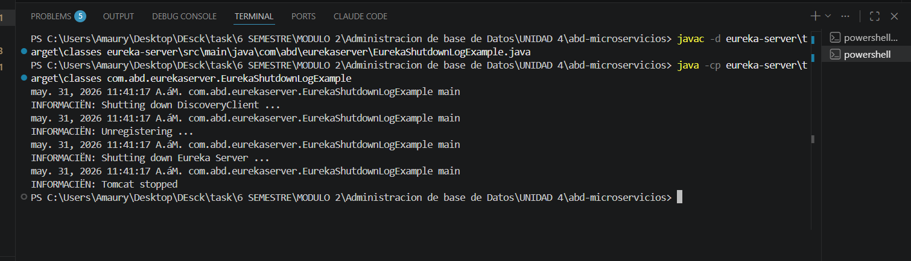
Ejercicio 9 — Apagado y desconexión de Eureka Server
9
Los logs en VS Code permitieron monitorear el proceso de cierre del servidor Eureka y la desconexión de los microservicios registrados.
La terminal mostró mensajes de DiscoveryClient y el apagado correcto de todos los servicios:
VS Code · Terminal integrada
INFO c.n.d.DiscoveryClient - Shutting down DiscoveryClient ... INFO c.n.d.DiscoveryClient - Unregistering ... INFO c.n.e.EurekaServerInitializerConfiguration - Shutting down Eureka Server ... INFO o.s.b.web.embedded.tomcat.TomcatWebServer - Tomcat stopped

Slide 15
Conclusión
Los ejercicios realizados en permitieron validar el funcionamiento completo de los logs implementados en Spring Boot.
A través de los ejercicios se logró:
✔ Crear y configurar logs básicos en Java con la clase Logger.
✔ Manejar excepciones y errores con niveles INFO, WARN y SEVERE.
✔ Configurar niveles de logging en Spring Boot mediante application.yml.
✔ Validar la conexión exitosa con MySQL mediante HikariCP e Hibernate.
✔ Monitorear consultas SQL generadas automáticamente por Hibernate.
✔ Detectar errores de comunicación con Eureka Server (Connection refused).
✔ Verificar el registro correcto de microservicios en Eureka con estado UP.
✔ Identificar errores HTTP 404 y recursos no encontrados.
✔ Monitorear el apagado correcto de Eureka Server y sus microservicios.

Slide 16
Repositorio del Proyecto
URL del Repositorio GitHub:
https://github.com/amaurycolochos-cpu/ADMINISTRACION-BASE-DE-DATOS
Ubicación en el repositorio:
ADMINISTRACION-BASE-DE-DATOS / UNIDAD 4 / abd-microservicios
Estructura del proyecto subido:
abd-microservicios/
├─ config-server/ → Servidor de configuración centralizada (puerto 8888)
├─ eureka-server/ → Registro y descubrimiento de servicios (puerto 8761)
├─ api-gateway/ → Punto de entrada único (puerto 8090)
├─ student-service/ → Microservicio estudiantes + MySQL (puerto 8080)
├─ course-service/ → Microservicio cursos + MySQL (puerto 8081)
└─ pom.xml → Proyecto Maven multi-módulo

Slide 17
Repositorio del Proyecto
Ubicación en el repositorio:
https://github.com/amaurycolochos-cpu/ADMINISTRACION-BASE-DE-DATOS/tree/master/UNIDAD%204/abd-microservicios
Estructura del proyecto subido:
abd-microservicios/
├─ config-server/ → Servidor de configuración centralizada (puerto 8888)
├─ eureka-server/ → Registro y descubrimiento de servicios (puerto 8761)
├─ api-gateway/ → Punto de entrada único (puerto 8090)
├─ student-service/ → Microservicio estudiantes + MySQL (puerto 8080)
├─ course-service/ → Microservicio cursos + MySQL (puerto 8081)
└─ pom.xml → Proyecto Maven multi-módulo

Slide 18
Fuentes de Información
LaMalditaProgramadora. (2023, 3 de diciembre). Spring Boot 3 + Log4j2 + Lombok (logs en archivo) [Video]. YouTube. https://youtu.be/qYaun41gTN0
Morsa Programando. (2022, 8 de septiembre). Aprende Spring Boot de una vez por todas! #2 Logs I [Video]. YouTube. https://youtu.be/Jy0bLQE4NfA
Morsa Programando. (2022, 9 de septiembre). Aprende Spring Boot de una vez por todas! #3 Logs II [Video]. YouTube. https://youtu.be/xUvzCDLtXik
Spring Boot Reference Documentation. (2024). Logging. https://docs.spring.io/spring-boot/docs/current/reference/html/features.html#features.logging
Microsoft. (2024). VS Code – Spring Boot Extension Pack. https://marketplace.visualstudio.com/items?itemName=vmware.vscode-boot-dev-pack
Gordillo, A. (2026). abd-microservicios [Repositorio]. GitHub. https://github.com/AmauryGordillo/abd-microservicios

